Slide 1
Профориентационная среда гимназии: успехи и проблемы

Slide 2
Прорыв года – участие в городских и региональных конкурсах профмастерства
1) обучающиеся школы
2) учителя – наставники из школы
1) обучающиеся школы
2) наставники из допобразования

Slide 3
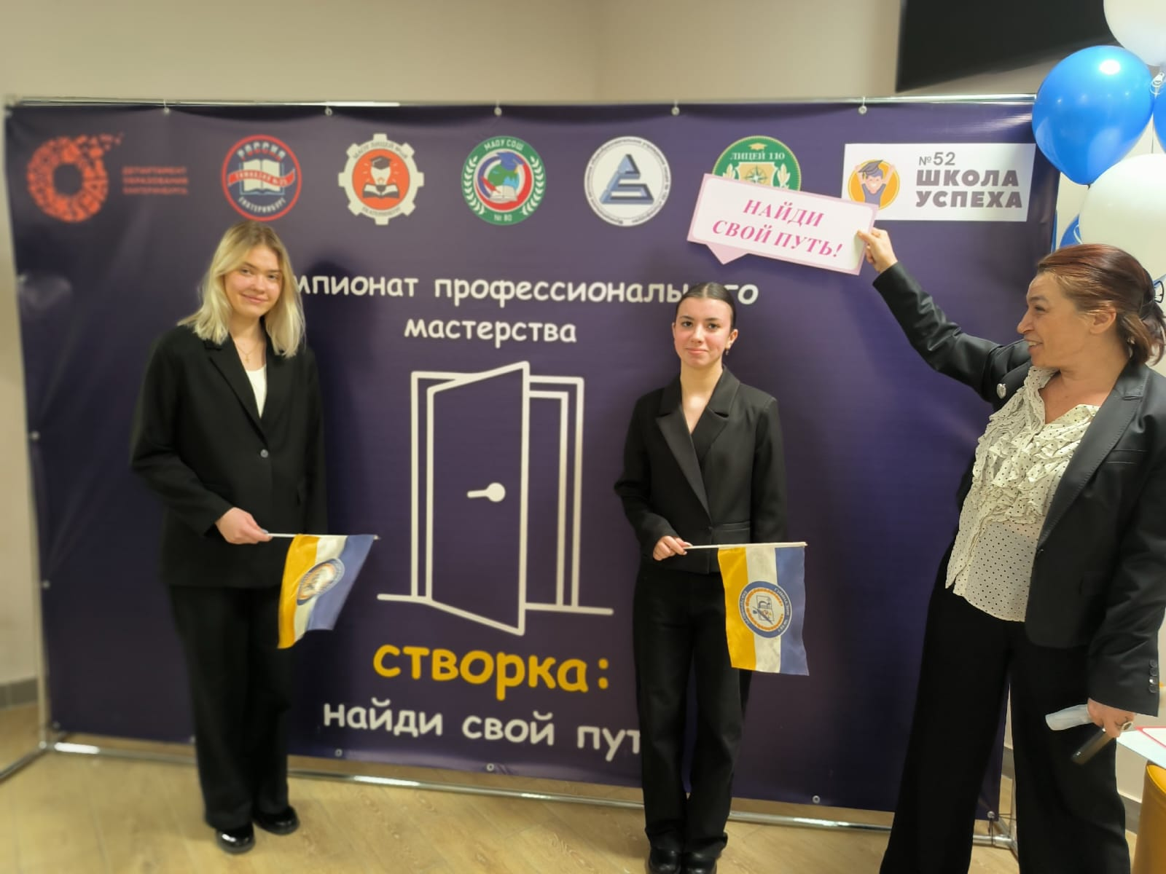
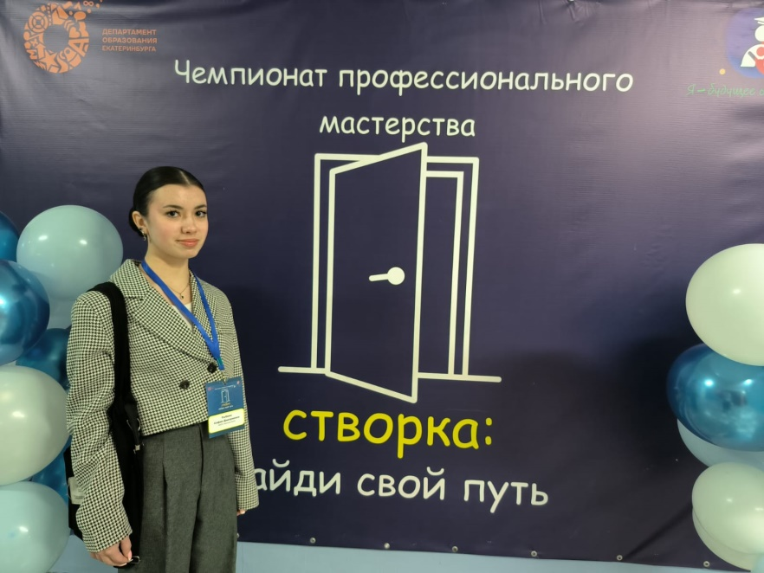
В январе 2025 года состоялось важное для системы образования города Екатеринбурга событие - первый муниципальный чемпионат профессионального мастерства «Створка: найди свой путь»
Рыбина София, ученица 9 Б класса, по профессиональной компетенции "Преподавание в младших классах". Наставник Софии - заместитель директора, педагог-психолог Закревская Ольга Вадимовна.
Талюкина Таисия, ученица 9 В класса - в компетенции "Лабораторный химический анализ". Наставник Таисии - учитель химии Тарасевич Наталья Николаевна.

Slide 4
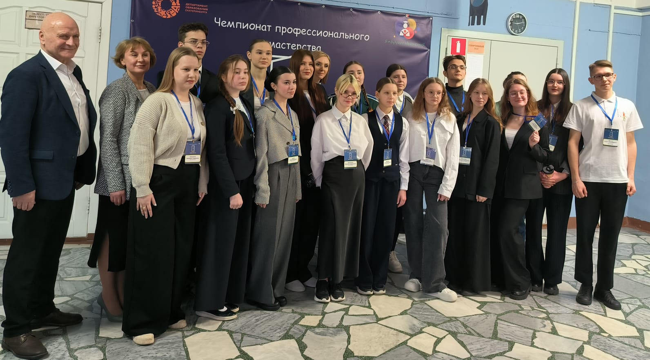

Slide 5
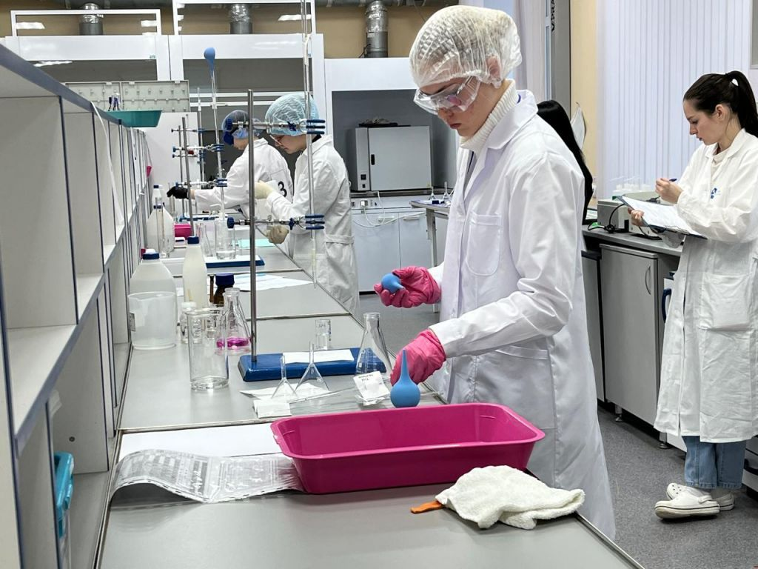
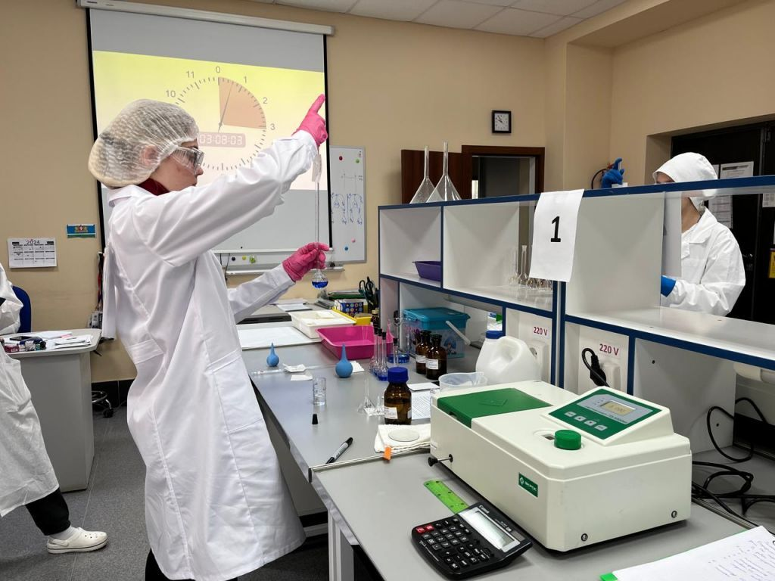
Региональный этап чемпионата "Профессионал" 2025
Таисия Талюкина, ученица 9 В класса, учитель химии Тарасевич Н.Н. - по компетенции "Лабораторный химический анализ«
Коробейников Дмитрий, ученик 8 В класса, 1 место на Региональном этапе Всероссийского чемпионата «Профессионалы» по компетенции «Лазерные технологии (юниоры)»
8 место из …. На Российском чемпионате в Москве

Slide 6
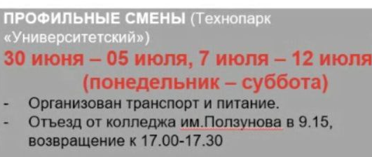
Участие в проекте «ПЕРВЫЕ в профессиях будущего»
Компетенции:
токарные и фрезерные работы на станках с ЧПУ;
интернет вещей;
инженерный дизайн CAD;
промышленная робототехника;
электромонтажные работы;
слесарные работы с металлом;
3D-моделирование и прототипирование;
электроника;
мехатроника;
цифровая метрология;
сборка беспилотных летательных аппаратов;
медиа-сопровождение проектной деятельности;
создание видео-контента.
В 2025 году на реализацию проекта было выделено порядка 10 миллионов рублей.
Проект включает в себя несколько этапов: 2 профильные смены «Профотряды», реализация проектов по профориентации в школах и проведение «Большого фестиваля» среди школьников и педагогов проекта.

Slide 7
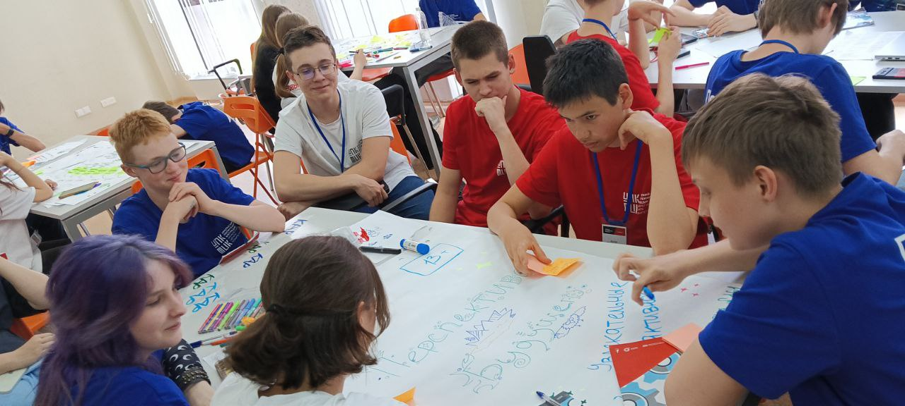
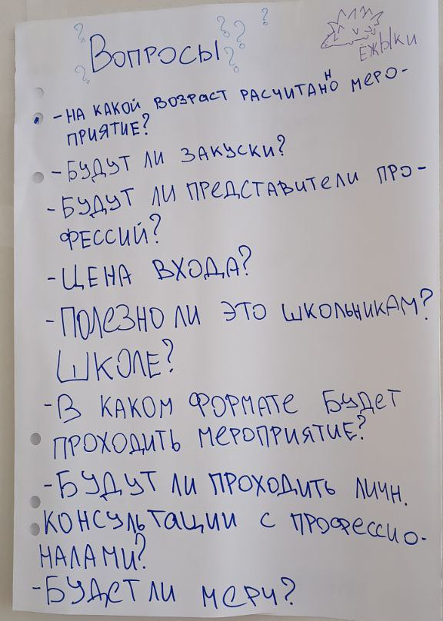

Slide 8
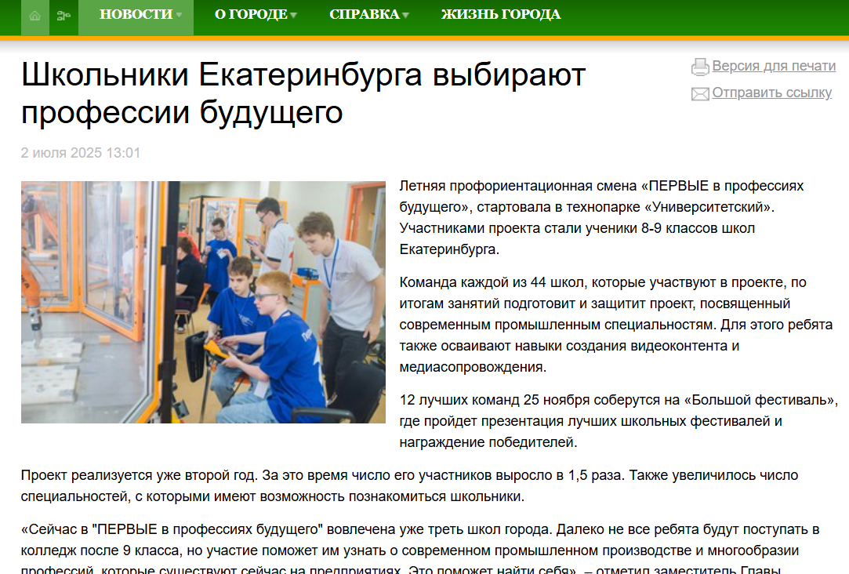
Сейчас обсуждается вариант открытия на базе екатеринбургской школы № 185 межшкольного учебного комбината, где обучающимся будет предоставлена возможность получения рабочей профессии наряду с освоением программы общего образования, отработки практических профессиональных навыков и раннего трудоустройства.
Отметим, что реализация проекта соответствует целям федерального проекта «Профессионалитет» национального проекта «‎Молодежь и дети».

Slide 9
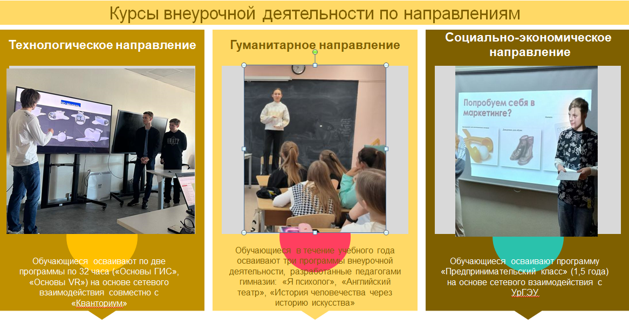

Slide 10
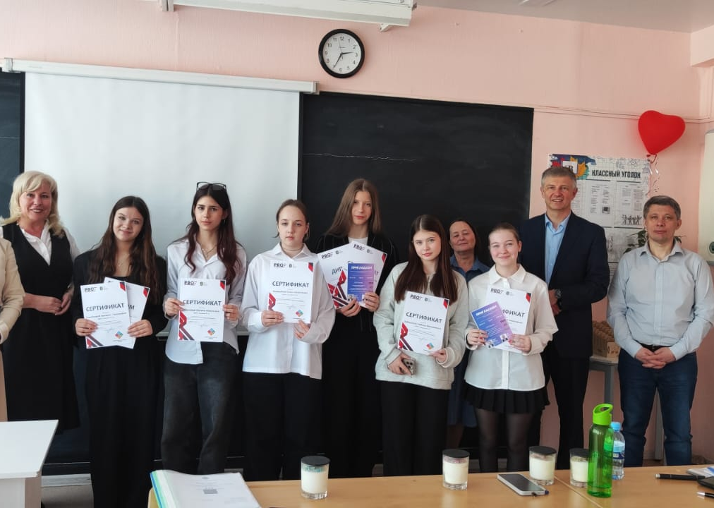
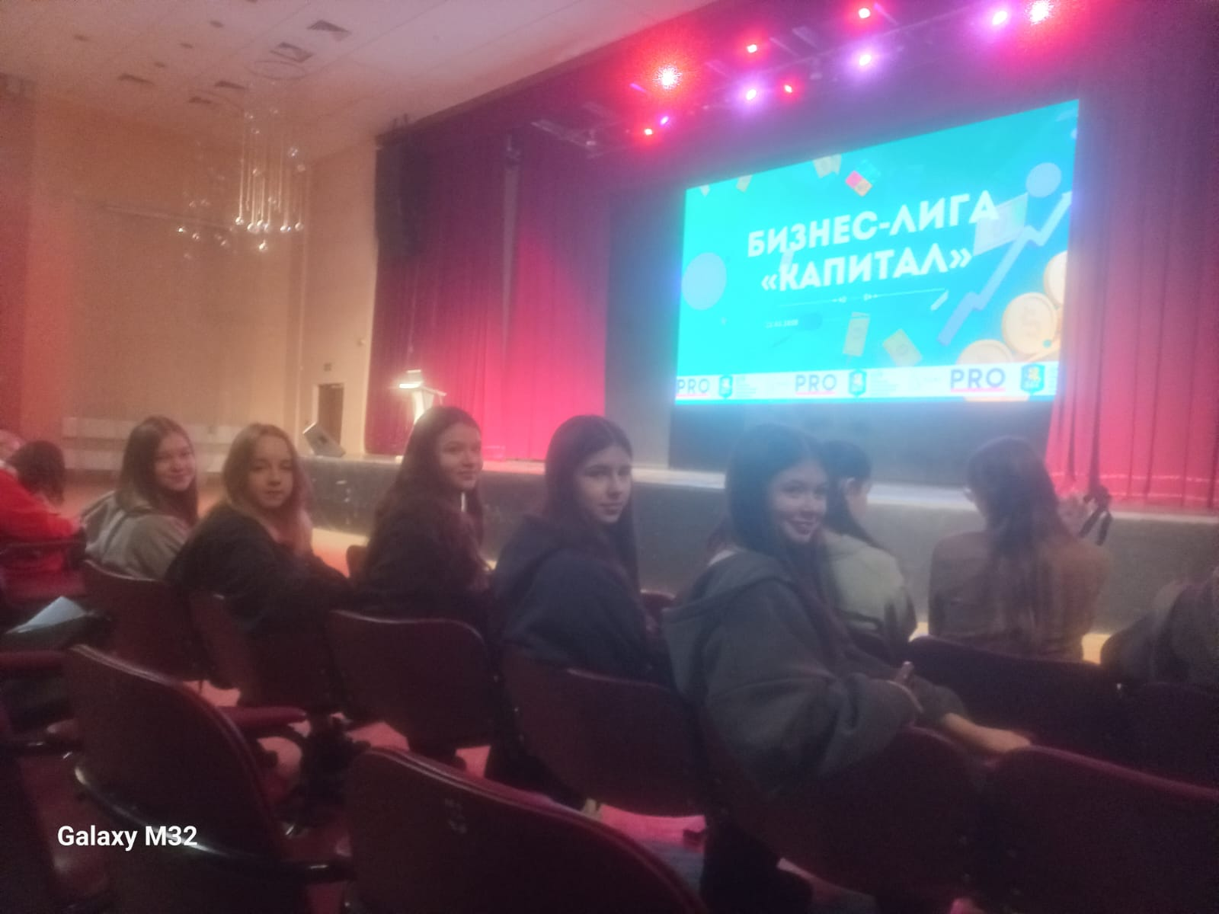
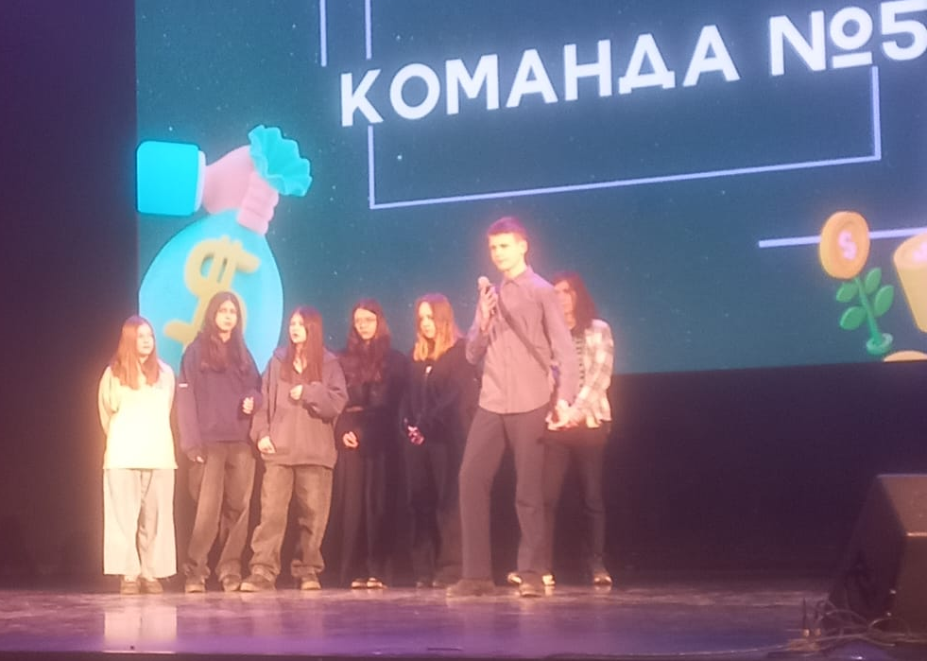

Slide 11
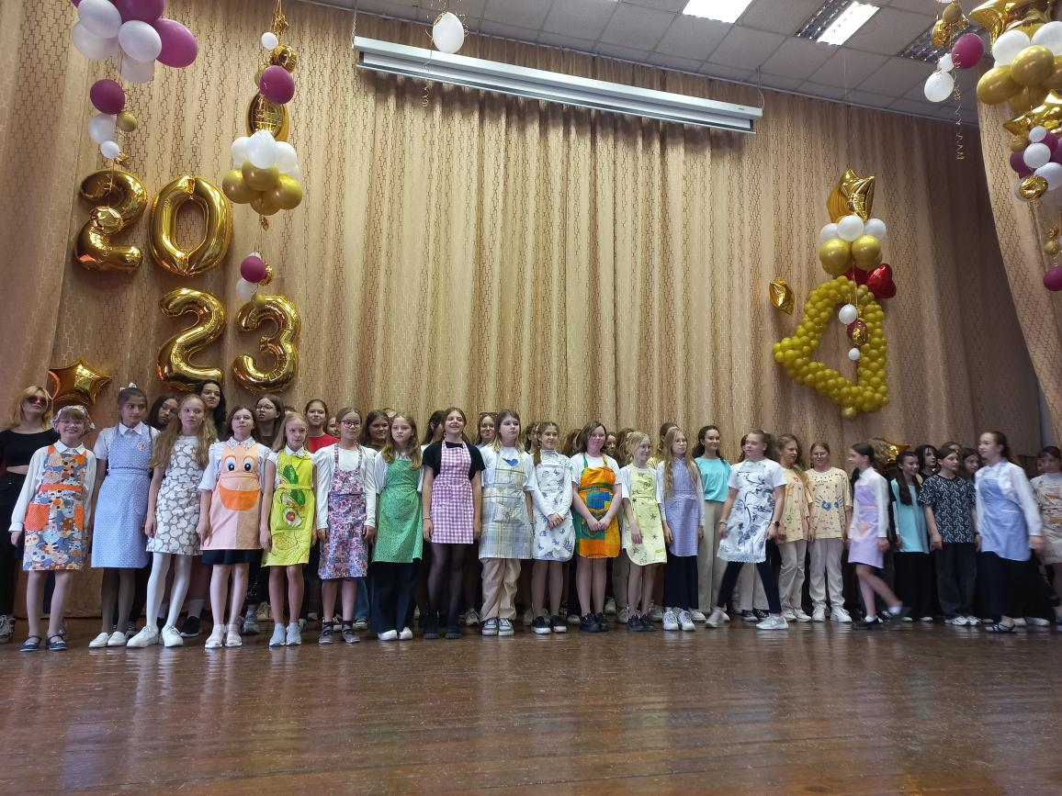


Slide 12
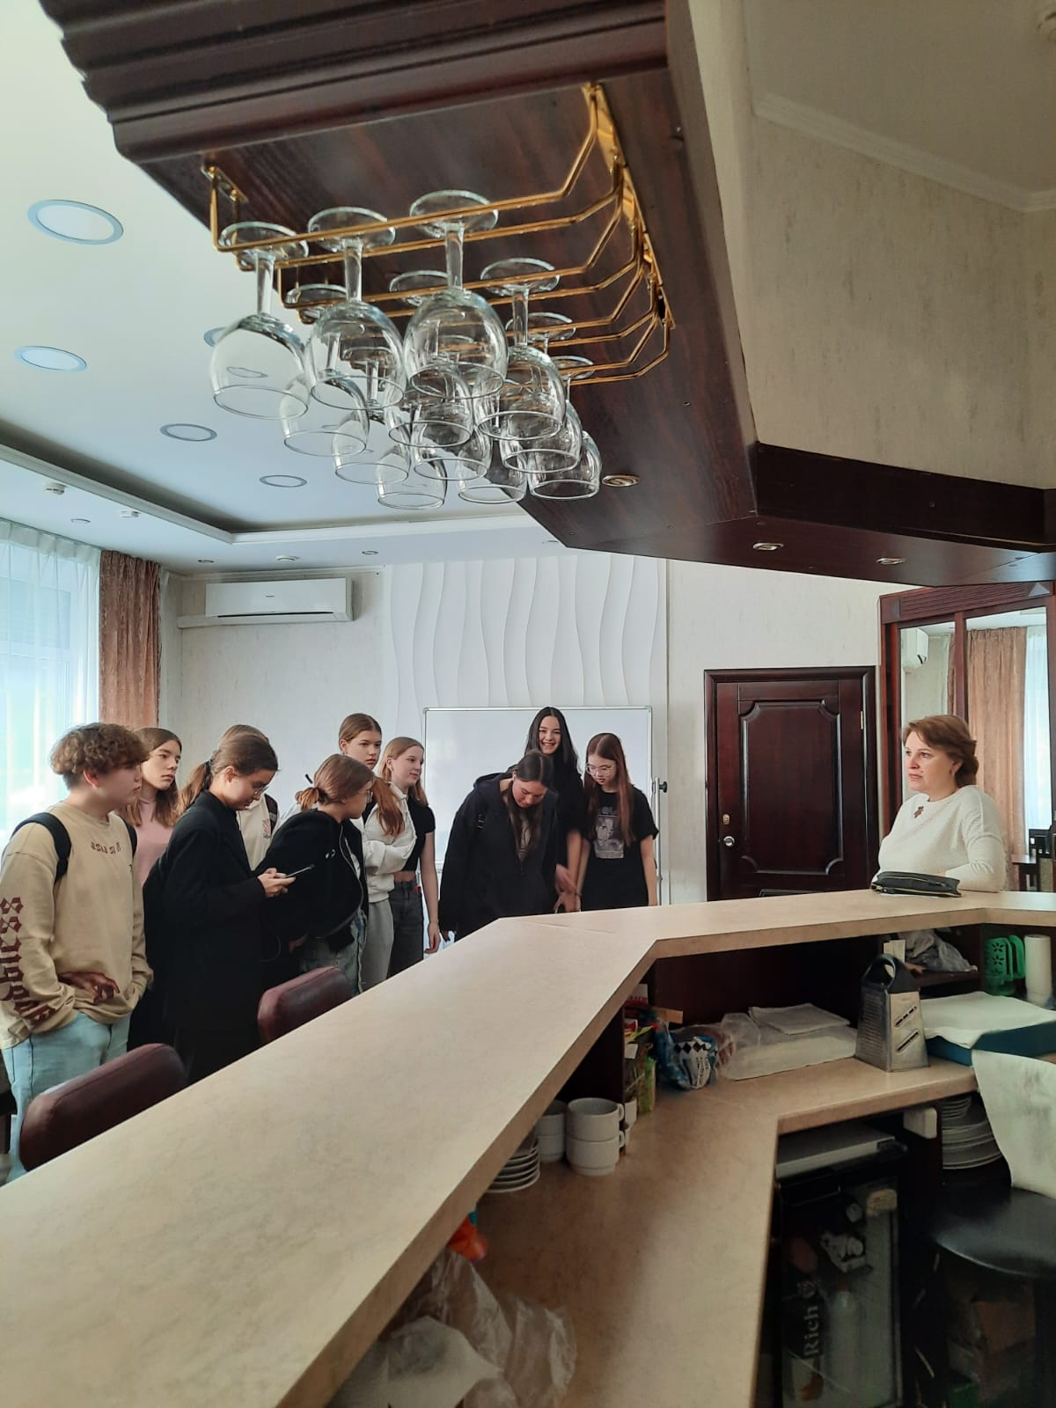
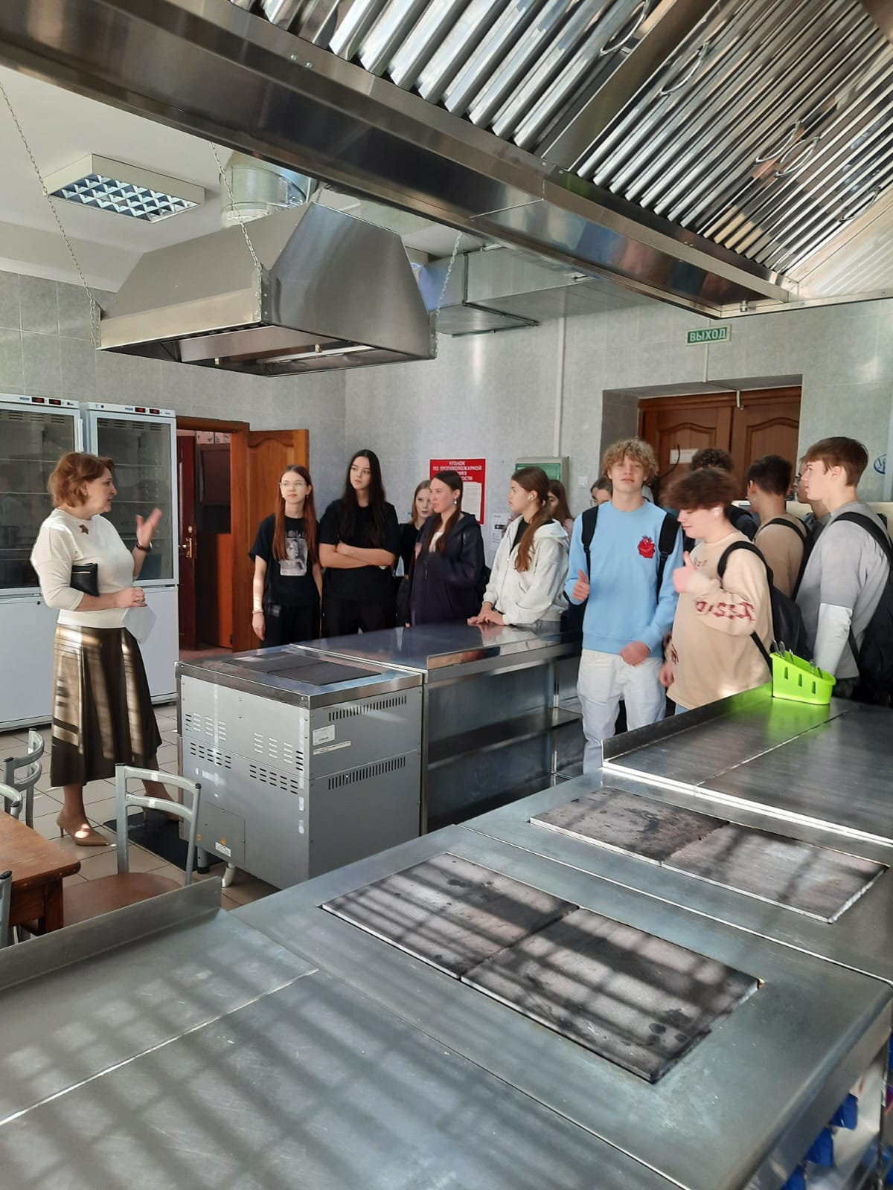
Профориентационные экскурсии

Slide 13
Профильное обучение
1. Классные руководители – посещаемость
2. Предметники – конкурсы и профильные олимпиады
3. Проектная деятельность – по профилю (в том числе на основе допобразования)
4. Все – выявление детей с серьезным допобразованием

Slide 14
Федеральный проект «Единая модель профориентации «Билет в будущее» Сайт проекта: bvbinfo.ru/profminimum
ДОКУМЕНТЫ «ЕДИНАЯ МОДЕЛЬ ПРОФОРИЕНТАЦИИ «БИЛЕТ В БУДУЩЕЕ» СВЕРДЛОВСКОЙ ОБЛАСТИ - https://copp96.ru/proforientirovanie/edinaya/
Методические рекомендации по реализации Единой модели профессиональной ориентации обучающихся 6-11 классов образовательных организаций РФ, реализующих образовательные программы основного общего и среднего общего образования СКАЧАТЬ https://cloud.mail.ru/public/Ciuo/rdGYLaU3w
Рабочая программа курса внеурочной деятельности «Россия – мои горизонты» (основное общее образование, среднее общее образование) СКАЧАТЬ https://cloud.mail.ru/public/Z33a/VdTBVjMqf

